Slide 1
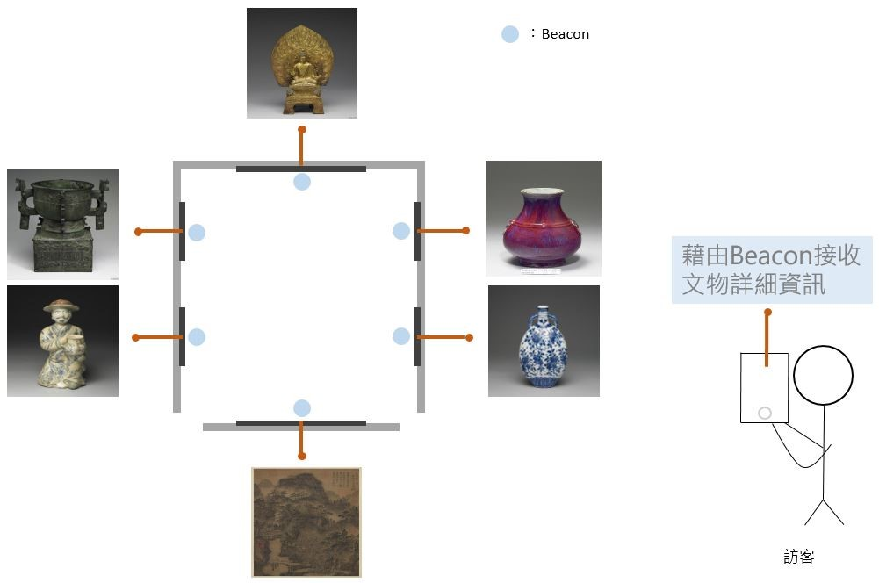
3. 告訴Line Server
回覆內容
Heroku Server
Line Server
Local Server
2. 事件處理
4. 回覆
(additional)後端運算
資料庫
1. 觸發Beacon

Slide 2
A
C
走
廊
B
D
紅標為當前位置

